Slide 1
4.2.1 Co-progettazione didattica con l'AI

Slide 2
Casi di utilizzo per la progettazione didattica
L’AI può essere un valido assistente in tutte le fasi dalla macro alla micro progettazione didattica per:
Generare syllabus e strutturare i contenuti in modo coerente con gli obiettivi formativi.
Personalizzare il progetto didattico, adattandolo al pubblico di riferimento, all’approccio didattico, al livello desiderato, alla struttura e alla durata.
Scegliere il formato più adatto per i materiali didattici, come video, quiz o mappe concettuali.
Progettare il sistema di valutazione, integrando diversi approcci di assessment.

Slide 3
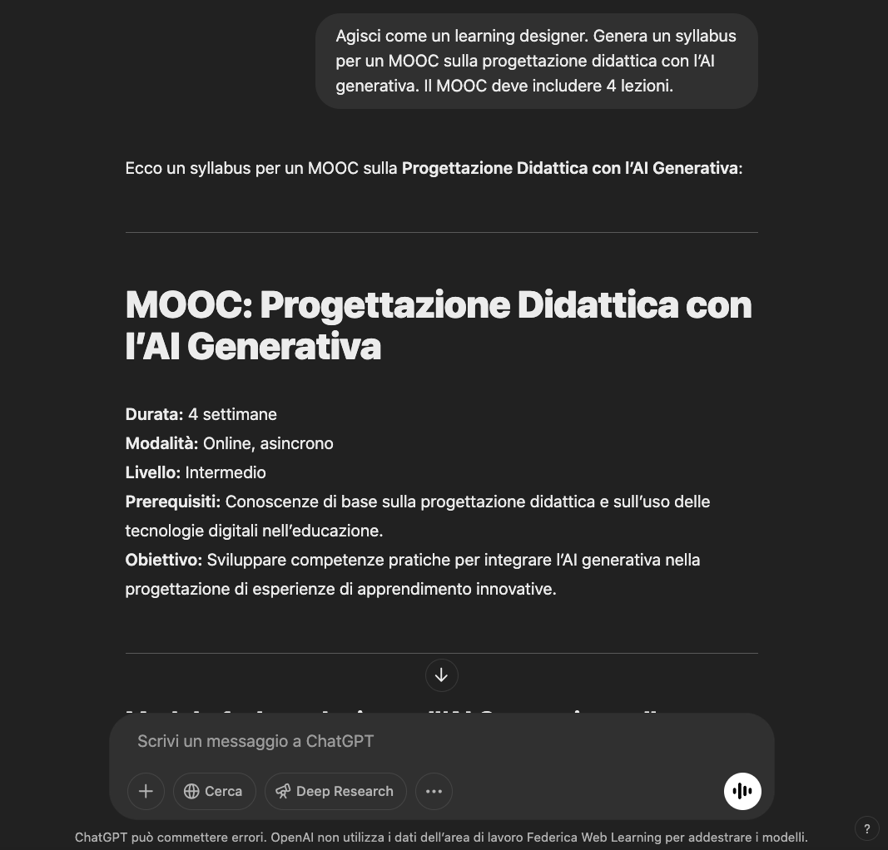
Esempio conversazione progettazione didattica
Vedi conversazione su ChatGPT

